Slide 1
Kela osana monialaisessa verkostossa
Ilpo Hakula
Vakuutuspiirin johtaja
27.10.2015

Slide 2
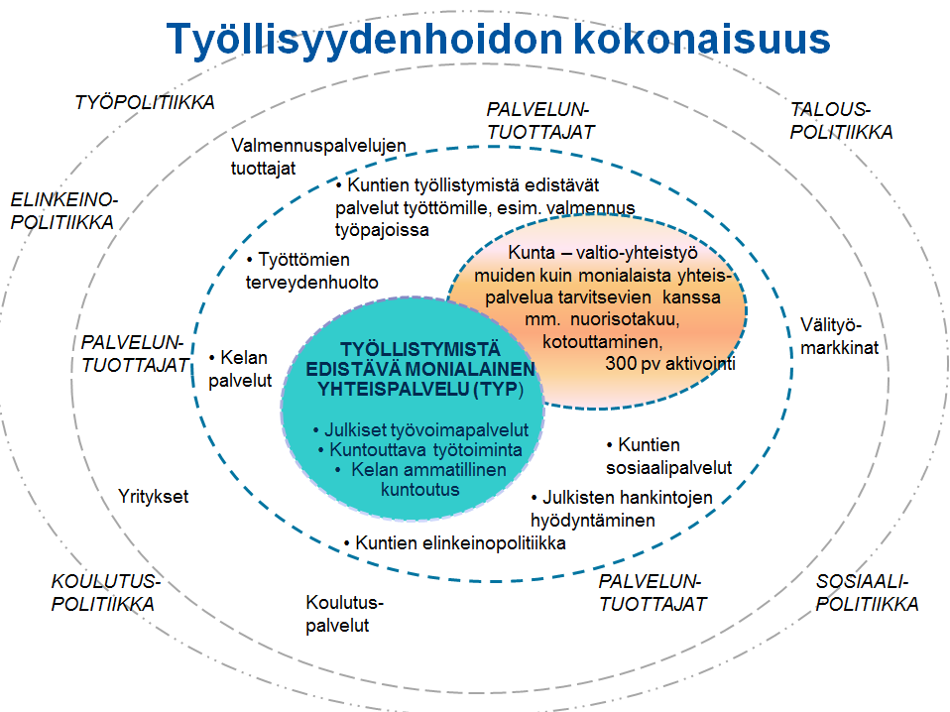
Lähde: TEM/Päivi Kerminen

Slide 3
Kelan strateginen painopiste kumppanuusyhteistyössä
Parannamme suorituskykyämme uudistamalla toimintojamme sekä vahvistamalla yhteistyötä kumppaniemme kanssa
  Kehitämme kumppanuusyhteistyötä toimintaympäristön muuttuessa
  Valmistaudumme tuleviin muutoksiin muuttamalla tehtäviä perustyötä vaarantamatta (nuorisotakuu, toimeentulotuki)
  Johdamme ja määrittelemme sidosryhmäyhteistyön tavoitteet koordinoidusti
  Ohjaamme ja parannamme yhteisiä prosesseja yhdessä kumppanin kanssa
  saada aikaan toimiva TYP- toimintamalli lain tarkoittamalla tavalla yhdessä muiden toimijoiden kanssa
  Kela toimii valtakunnallisesti tasalaatuisesti ja tarjoaa palvelua tasapuolisesti asiakkaille ympäri maata TYP- lain mukaisesti

Slide 4
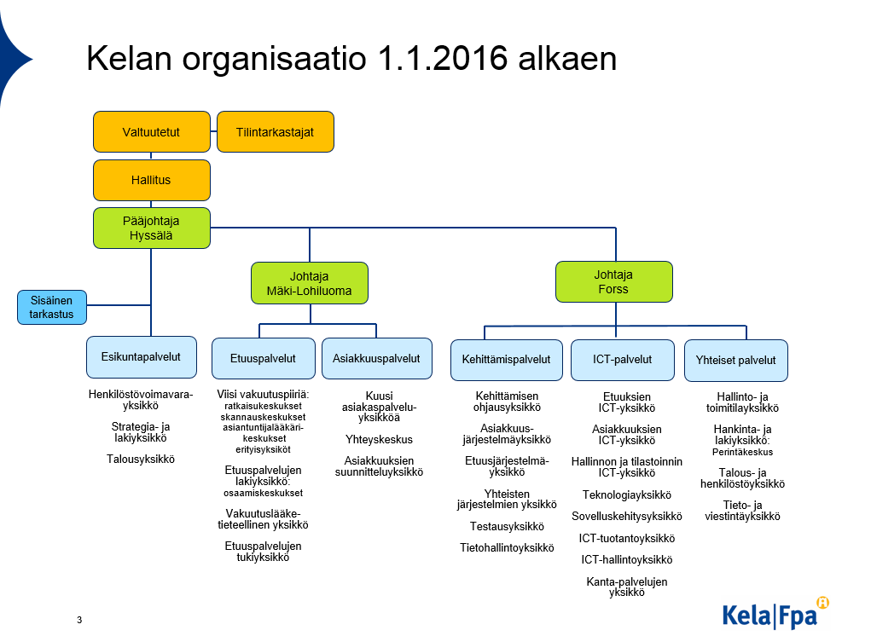

Slide 5
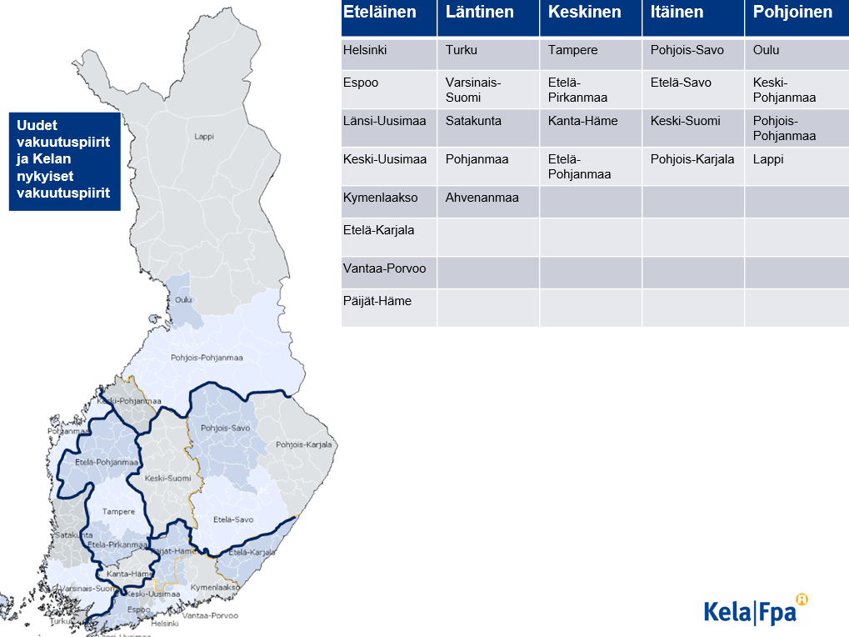

Slide 6
Kelan vakuutuspiirit; asiakasmäärä, osatyökykyisyys, henkilöstö, toimipaikat
 | Eteläinen | Läntinen | Keskinen | Itäinen | Pohjoinen
TYP- asiakkaat yht. | 40 440 Hki 13 784 | 10 761 | 11 847 | 13 350 | 10 937
Dg- asiakkaat | 7 625 | 3 208 | 3 157 | 4 536 | 3 474
Työkyky-neuvojat | 12 | 6 | 5 | 8 | 7
TYP- verkostot | 8 kpl | 5 kpl | 7 kpl | 9 kpl | 4 kpl
Notes:
Ottaisin Annen kokouksen dioista tämän; kertoo, että olemme saatujen tilastojen perusteella lähteneet arvioimaan omaa palvelujen tarjoamiskykyämme ja sen parantamista

Slide 7
TYP- toiminnan perusteet
Työllistymistä edistävää monialaista yhteispalvelua (TYP) koskeva laki tuli voimaan 1.1.2015 (vuosi 2015 lain toimeenpanon valmisteluaikaa)
  Kyseessä on yhteistoimintamalli, jossa TE- toimisto, kunta ja Kela yhdessä arvioivat työttömien palvelutarpeet, suunnittelevat työllistymisen edistämiseksi tarkoituksenmukaiset palvelukokonaisuudet sekä vastaavat työllistymisen etenemisestä ja seurannasta
  Monialaista yhteispalvelua tarjotaan 1.1.2016 alkaen vähintään 33 TYP- verkostossa kautta maan. Kelan osa - ja kokoaikaisia työntekijöitä TYP- toimipisteissä on tällä hetkellä 39.
  TYP- lain mukaisesti Kelan tehtävänä on ohjata asiakkaita TYP- toimintaan, selvitellä kuntoutustarvetta yhdessä asiakkaan sekä muiden toimijoiden kanssa, järjestää vajaakuntoisten työllistymistä tukevia kuntoutuspalveluja integroiden ne työllistymissuunnitelmaan. Lisäksi Kela tarjoaa muihin Kelan etuuksiin liittyvää neuvontaa.
  TYP- asiakasselvityksen perusteella monialaista yhteispalvelua tarvitsevia työttömiä asiakkaita on noin 87 000 (TEM 6/2015)

Slide 8
Valtakunnallinen TYP- toiminnan ohjaus
Valtakunnallinen TYP- ohjausryhmä;
pj. ylijohtaja Tuija Oivo/TEM
    Kelan edustajina; ma. kuntoutuspäällikkö Tuula Ahlgren ja vakuutuspiirin johtaja Ilpo Hakula/Etelä-Karjala
    Ohjausryhmän tehtävänä on asettaa valtakunnalliset tavoitteet monialaiselle yhteispalvelulle, seurata ja arvioida yhteispalvelun toimeenpanoa ja tavoitteiden toteutumista sekä ohjata monialaisen yhteispalvelun kehittämistä
Valtakunnallinen TYP- työjaosto:
pj. hallitusneuvos Päivi Kerminen/TEM
    Kelan edustajina: kehittämispäällikkö Juhani Rinne ja suunnittelija Marjaana Pajunen
    Työjaoston tehtävänä on valmistella ohjausryhmälle päätettävät asiat, toimeenpanna ohjausryhmässä tehdyt päätökset sekä tukea TYP- verkostoja

Slide 9
Yhteistyösopimus – monialaisen yhteispalvelun perusta
TYP- verkostot laativat yhteistyösopimukset
Vakuutuspiirin johtaja tai nimetty edustaja on ollut mukana neuvottelemassa TYP- verkoston yhteisestä toiminnasta
  31.12.2015 mennessä laaditaan kullekin verkostolle yhteistyösopimus
  Sopimukseen tullaan määrittelemään mm.
    toimijat, henkilöstö (resurssi), toimipisteet
    TYP- palvelut ja palvelujen tarjonnan muodot
    (läsnäolo, etäyhteydet jne.)
    kustannusten jakaminen: Kelan osallistuminen
  Kelan organisaatiomuutoksessa nimetty uusi vakuutuspiirin johtaja allekirjoittaa lopullisen sopimuksen

Slide 10
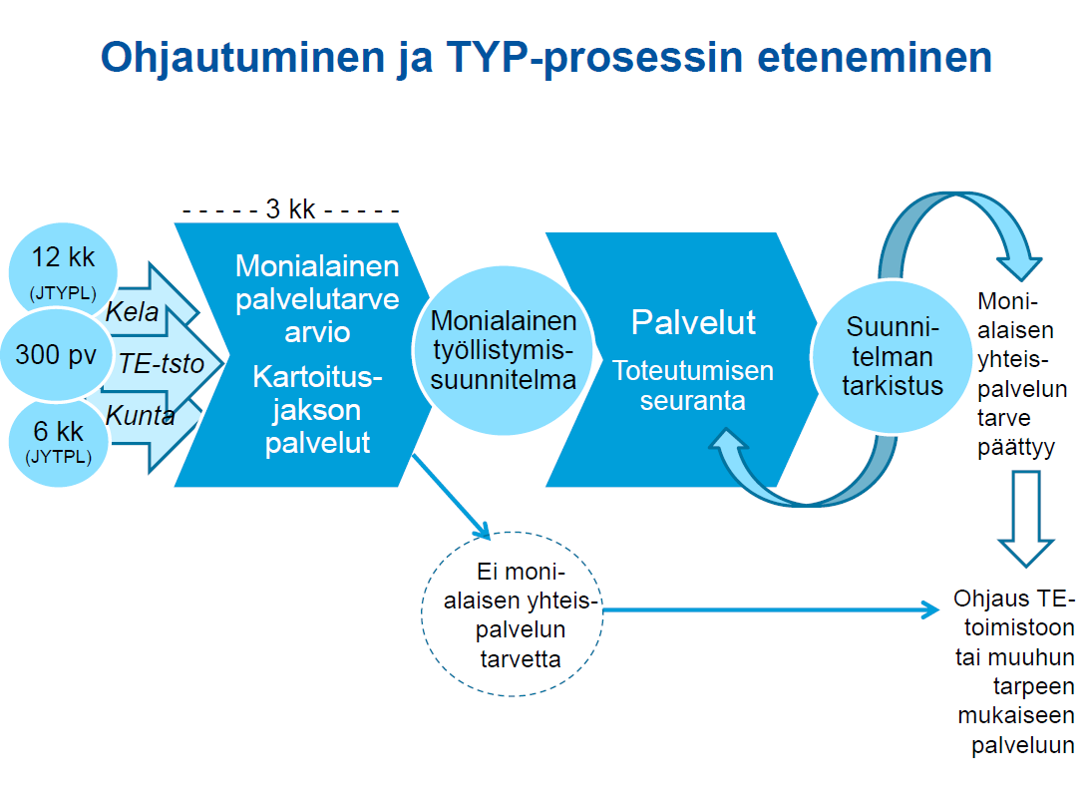

Slide 11
TYP- asiakasprosessissa huomioitavaa
  Asiakasta palvellaan nyt monialaisesti
    Pyrkimys: monialaista palvelua toteutetaan kasvokkain
    Perustelu: asiakasprofiilissa haasteellisia asiakkaita, jotka tarvitsevat erityistukea ja kohtaamista (erityisasiakkaat)
  Kela osoittaa TYP- toimintaan henkilöstöä, jolla on erityistä kuntoutusosaamista
  Kelan työntekijän läsnäolon minimi TYP- toimipisteessä tulee määritellä
    Kelan työntekijän läsnäolo määräytyy asiakastarpeen ja laajuuden mukaisesti. Miniminä voidaan pitää 1 päivä/vko. Asiakasmäärältään suurimmissa TYP- toimipisteissä Kelan toimihenkilö/toimihenkilöt työskentelee/työskentelevät kokopäiväisesti
    Yhteydet/verkosto pitää luoda fyysisellä läsnäololla, ja asiakasprosessin jatkotoimet voidaan hoitaa esim. etäyhteyksillä huomioiden maantieteelliset etäisyydet

Slide 12
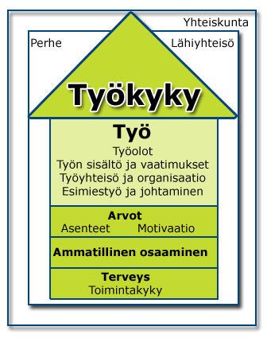
TYPin toiminta kohdistuu asiakkaiden työkyvyn perustan luomiseen
Fyysinen, psyykkinen ja sosiaalinen toimintakyky ja terveys muodostavat yhdessä työkyvyn perustan
Ammatillisen osaamisen merkitys on viime vuosina korostunut, koska uusia työkykyvaatimuksia ja osaamisen alueita syntyy jatkuvasti kaikilla toimialoilla
Omat asenteet työntekoon vaikuttavat merkittävästi työkykyyn
Kelan rooli TYPissä painottuu työkykyyn ja kuntoutukseen liittyvään asiantuntemukseen ja osaamiseen
Kuva: Työterveyslaitos

Slide 13
Kelan tarjoama palvelu TYP: ssa 1/2
Kela keskittyy kuntoutuspalvelujen tarjoamiseen, koska se edistää asiakkaan työ-, opiskelu- ja toimintakykyä TYP- asiakkuusprosessissa
Asiakkaan hyöty:
  Kuntoutus voidaan joustavasti integroida yhteiseen suunnitelmaan ja vie asiakasta eteenpäin
  Palveluja voidaan limittää tai ketjuttaa tarpeiden mukaisesti
  Ei päällekkäisiä toimintoja eri luukuilta
  Asiakas sitoutuu yhteiseen suunnitelmaan, ei turhaudu

Slide 14
Kelan tarjoama palvelu TYP: ssa 2/2
Kela huomioi muiden toimijoiden teettämät selvitykset ja toimenpiteet sekä täydentää niitä omilla kuntoutuspalveluillaan
  Kuntoutustarpeen arviointi , suunnitelma, kuntoutuksen hakeminen ja kuntoutuksen seuranta, yhteistyö palveluntuottajien kanssa → tiedottaminen muille TYP: n toimijoille
  Lisäksi Kelan työntekijä antaa tarpeen mukaan muuta Kelan etuusneuvontaa tai ohjaa asiakasta Kelan muuhun palvelukanavaan → toimeentulo turvataan kuntoutuksen aikana

Slide 15
Kelan työkykyneuvojan rooli ja tehtävät
TYP- toiminnassa 1/2
On Kelan ”erityisasiantuntija ”
kuntoutukseen ja työkykyyn liittyvissä etuuksissa;
TYP: n tavoitteena on työelämään siirtyminen, missä työntekijä tarjoaa työ- ja toimintakykyä parantavia kuntoutuspalveluja
joka arvioi sen, että TYP- asiakas on oikealla etuudella
joka pyrkii ratkaisemaan TYP- asiakkaan kuntoutushakemuksen tai suosittaa kuntoutuskäsittelijälle, miten TYP- asiakkaan kuntoutushakemus ratkaistaan joka kykenee monialaiseen työskentelyyn, on vahva kuntoutusosaaja ja osaa liitännäisetuuksia
joka kykenee itsenäiseen työskentelyyn, arviointiin, ratkaisuihin ja päätöksentekoon (=elämänkestoinen päätös asiakkaan asiassa)

Slide 16
Kelan työkykyneuvojan rooli ja tehtävät
TYP- toiminnassa 2/2
On Kelan ”erityisasiantuntija ”
joka kykenee ottamaan kantaa asiakkaan kokonaistilanteeseen; ymmärtää TE- ja sosiaalitoimen ja terveydenhuollon ratkaisuja ja muiden hallintoyksiköiden toimintamalleja
joka rakentaa luottamussuhteen asiakkaaseen ja monialaiseen työryhmään
joka kykenee linkittämään Kelan palveluja asiakkaan kokonaisprosessiin
joka tuntee TYP: n ulkopuolisen verkoston
joka keskittyy TYP- työhön
jolla on hyvät vuorovaikutustaidot ja on aktiivinen yhteistyökumppani
joka on yhteydessä TYPiin myös puhelimitse,
pikaviestiohjelmilla (esim. Lyncillä)
joka toimii linkkinä Kelan suuntaan
joka on itseohjautuva ja saa esimiehiltä luvan toteuttaa TYP- työtä
joka saa tuen TYP- johtoryhmän Kelan edustajalta ja esimiehiltä sekä muulta Kelan työyhteisöltä

Slide 17

Kiitos!
”Toisten erilaisuuden ja ajattelun ymmärtämistä tulisi ehdottomasti viljellä osana sivistystä”
-Jaakko Hintikka, loogikko/filosofi-

